Slide 1
PHPとDBを使った ブラウザチャット
開発環境 XAMPP / VS Code
使用ファイル
chat.php(入力form+DBデータ表示)
chat_check.php(from内容確認+入力内容バリテーション)
chat_done.php(DB登録)

Slide 2
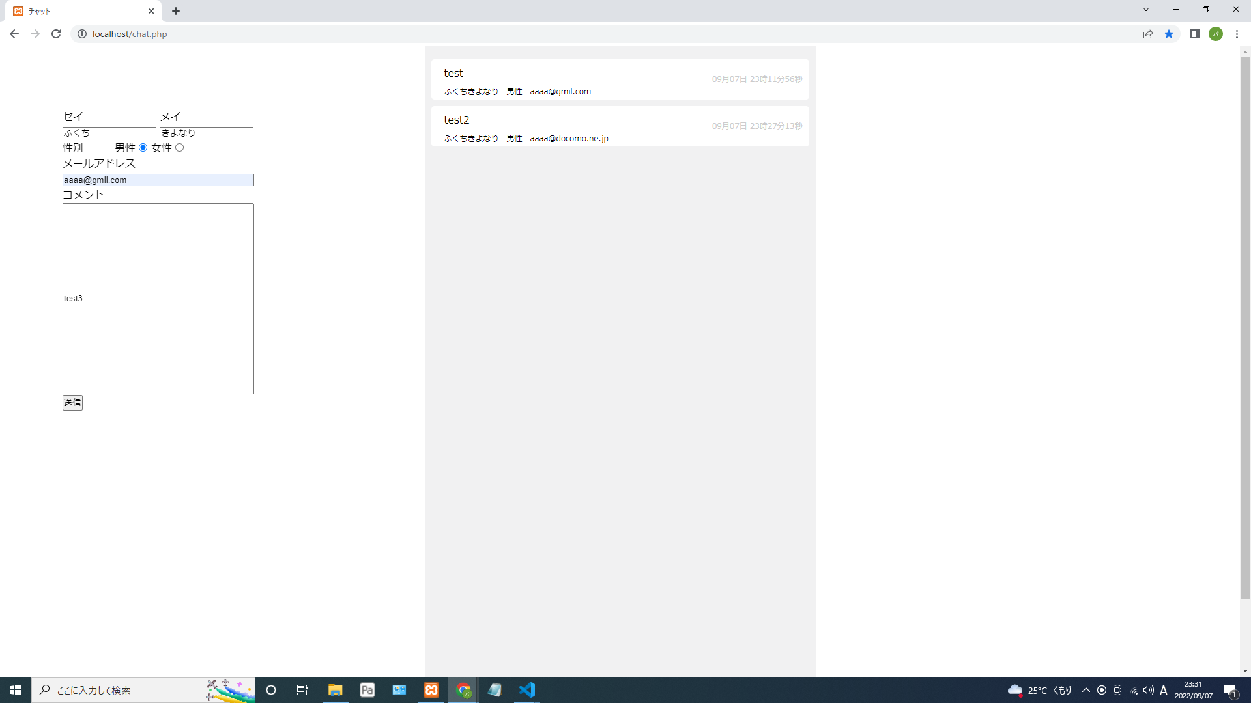
fromに項目を入力して送信ボタンを押していただくと、入力内容確認画面にパラメーターをPOST送信します。

Slide 3
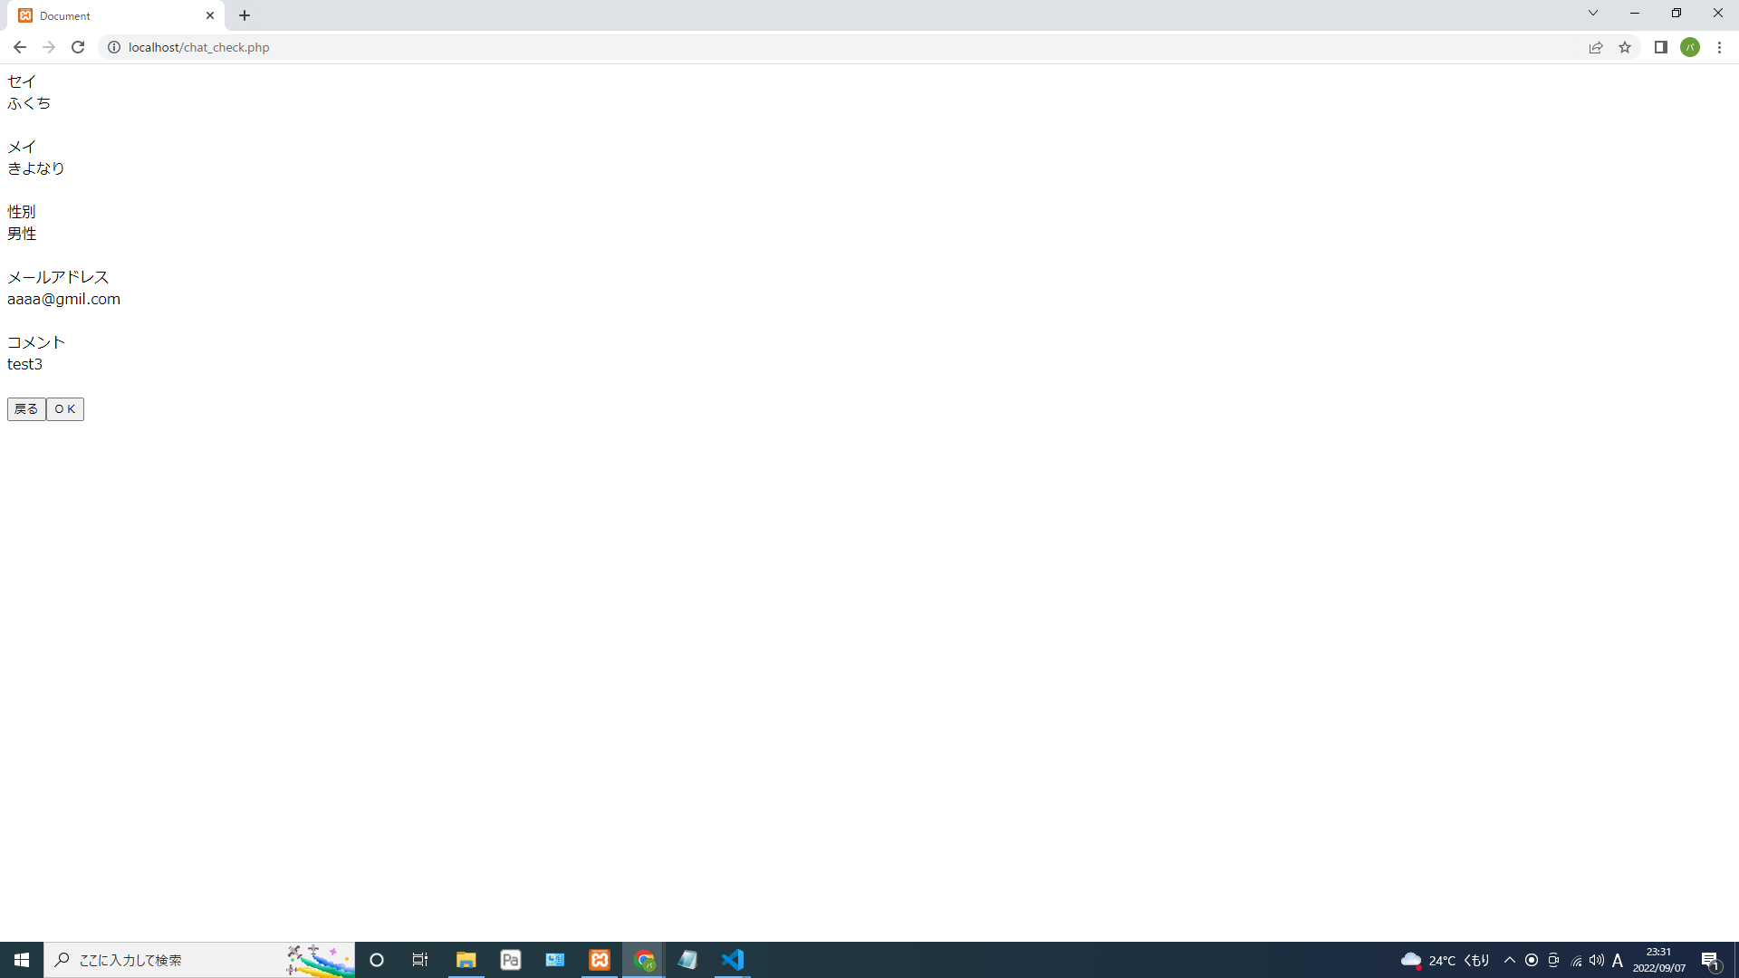
入力内容の確認画面には、バリテーションをかけており 内容が正しければ、入力内容の確認が入ります。 OKを押していただくと、DBへ登録されます。

Slide 4

未入力の項目があればメッセージが表示され処理を終了します。 メールアドレスのみ、正規表現でバリテーションをかけております。

Slide 5
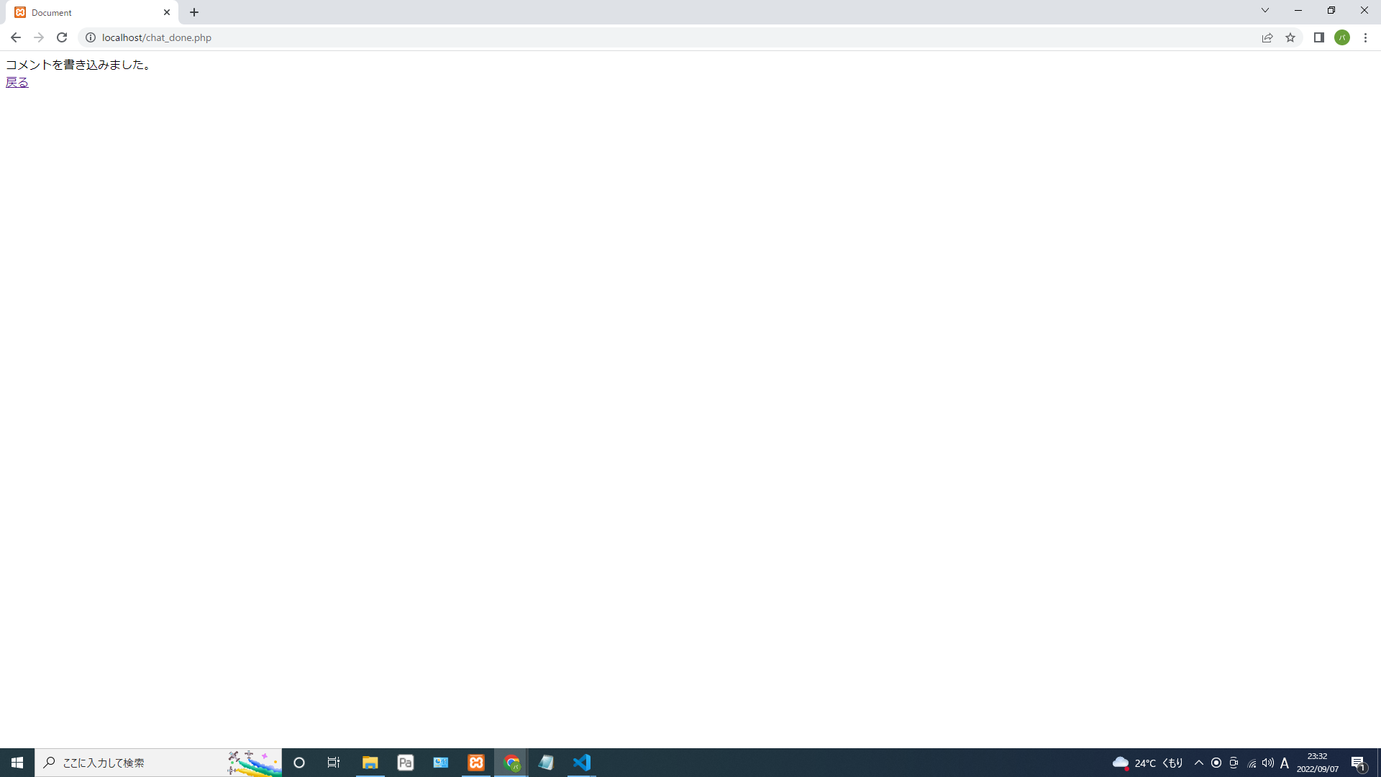
登録完了後コメントを書き込みましたのメッセージとchat.phpへの戻るボタンを表示します。

Slide 6
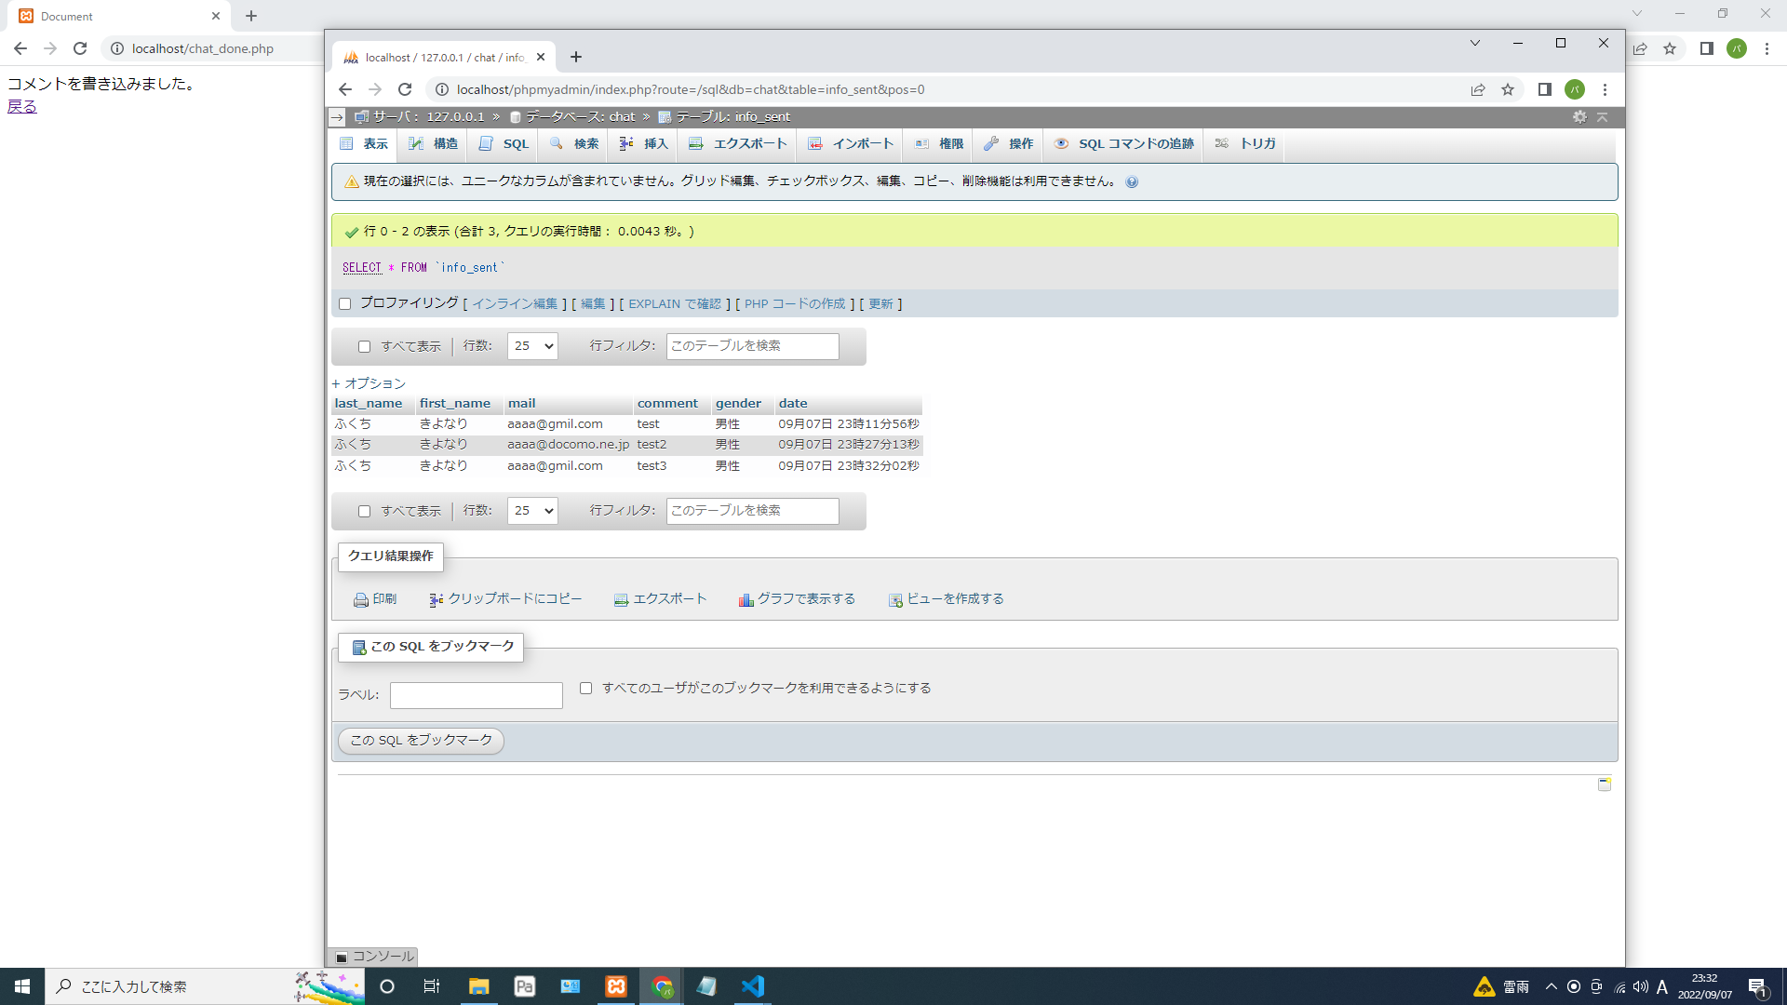
データがDBに登録出来ております。

Slide 7
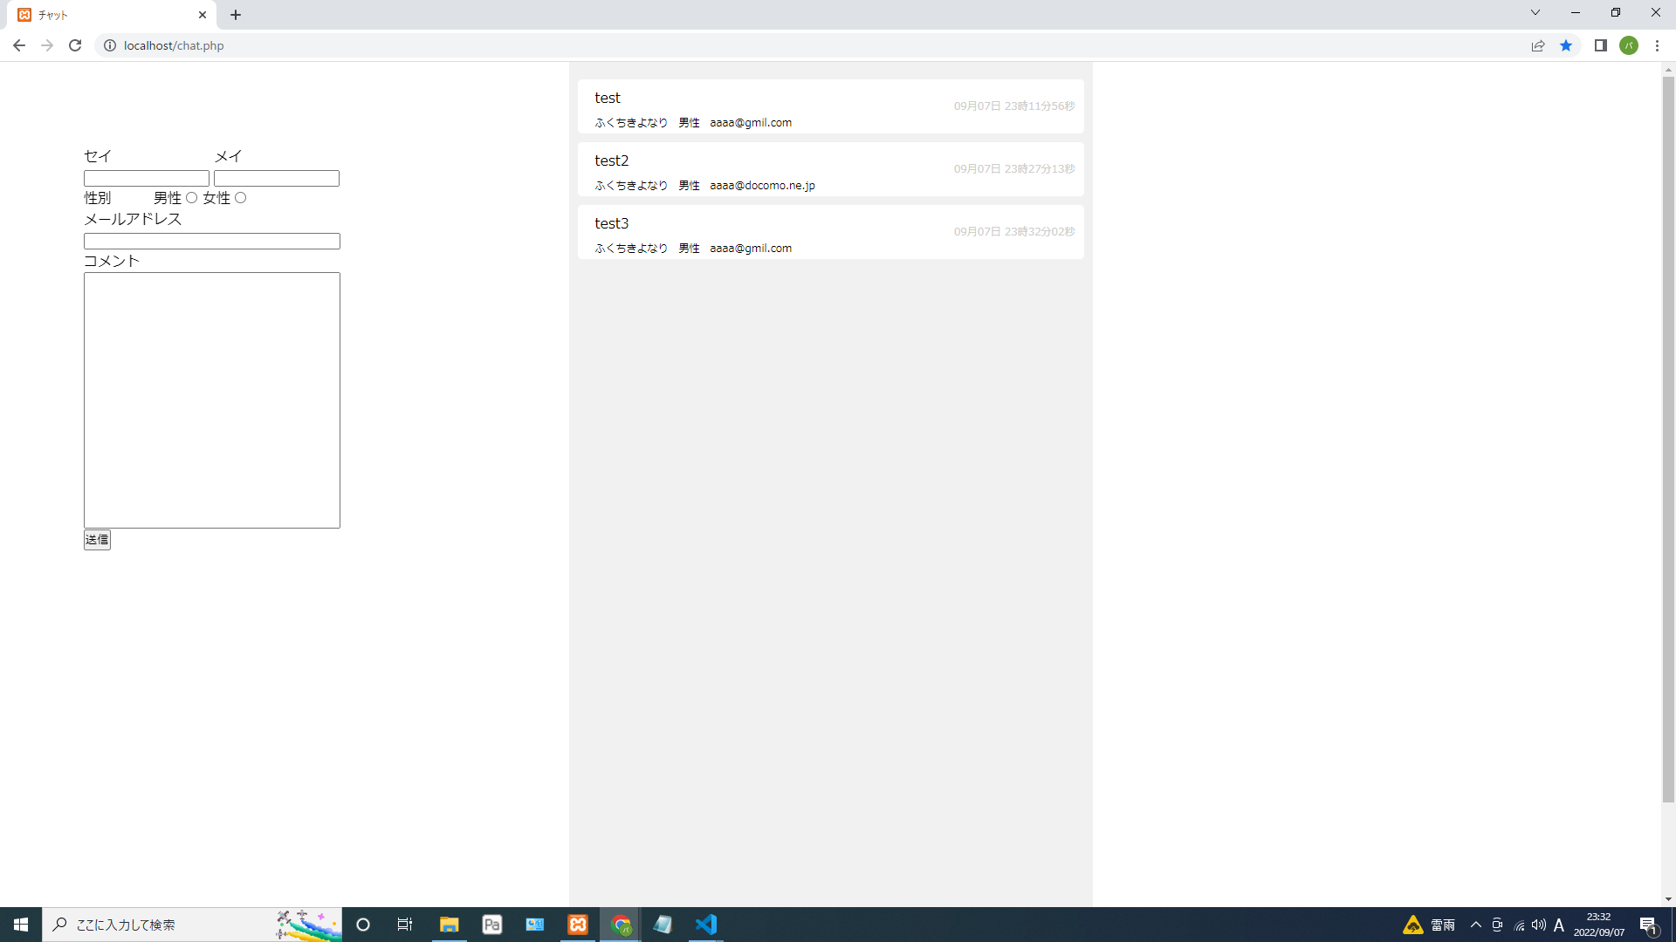
DBに登録された情報が表示されます。

Slide 8
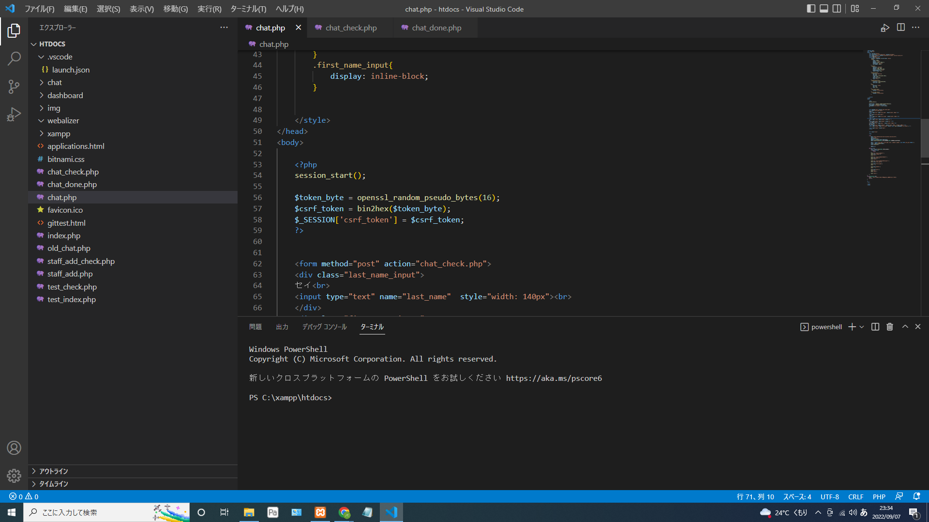
CSRF対策にパスワードトークンを用意して、$_SESSION変数に代入します。 fromにも同じトークンを埋め込むことにより、正規のリクエスト以外は処理を終了します。

Slide 9
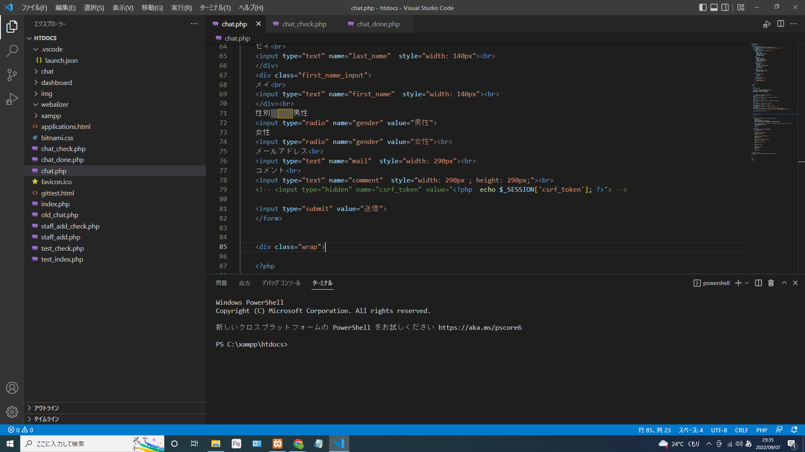
fromのトークンをコメントアウトしてみます。

Slide 10

メッセージが表示されて処理が終了します。

Slide 11
以上となります。
所要時間 : 約15時間
参考書籍 : 気づけばプロ並みPHP 改訂版
参考サイト : 多数につき割愛させて頂きます。
ご精査の程、宜しくお願い致します。

